Slide 1
SmallWorld Soutenance de projet
Pierre POILANE / Paul RIVIERE
Responsable : Arnaud Blouin
Projet POO 4ème année

Slide 2

SmallWorld

Slide 3
Conception et modélisation
Environ 10 heures
Prise en compte du cahier des charges
Travail sur les différents types d’outils
Modélisation optimisée pour l’ajout d’éléments de jeu

Slide 4
Implémentation et Tests
Suivi de la modélisation, avec quelques modifications
Trois phases
Implémentations des fonctionnalités de base
Tests unitaires
Ajout des fonctionnalités supplémentaires, et tests unitaires
~75 % de couverture de code

Slide 5
Bibliothèque C++
Utilisation d’une librairie C++ au sein d’un projet .Net C#
Découverte du principe du wrapper
Pour la suggestion de cases, prise en compte
Des points rapportés par les cases à la fin de chaque tour
Du type de l’unité sur la case en destination
Des bonus/malus des peuples en fonction de la case
Des points de déplacement disponibles

Slide 6
Interface graphique
Utilisation de WPF
Structure de l’application
Fenêtre principale
Plusieurs pages selon l’affichage désiré
Principaux challenges
Cases hexagonales
Gestion des entrées clavier

Slide 7
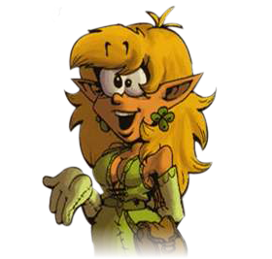
Démo !

Slide 8
Bilan sur le projet
Ajouts
Nouvelle unité : Zombie
Nouvelle case : Marais
Changement de règles : 3 attaque et 2 défense par défaut
Bonus/malus de terrain
Séparation des tâches problématique

Slide 9
Conclusion
Première approche d’un projet complet
Conception
Réalisation
Apprentissage
Technologies comme WPF ou utilisation de wrapper
Gestion de projet et de temps

